Slide 1
HTML 5

Slide 2
Historique
Déclaration du Doctype
Balises de premier niveau
Balises d’en-tete
Balises de mise en forme de texte
Balises de structuration
Listes
Tableaux
Formulaire
Multimédias

Slide 3
Historique
1989-1992 : HTML
1991-1993 : HTML 1.0
Novembre 1995 : HTML 2.0
Mars 1995 : HTML 3.0
Janvier 1997 : HTML 3.2
Avril 1998 : HTML 4.0
Décembre 1999 : 4.01
Janvier 2000 : XHTML 1.0
Mai 2001 : XHTML 1.1
Juillet 2006 : XHTML 2.0 (abandonné)
Octobre 2014 : HTML 5

Slide 4

DocType

Slide 5
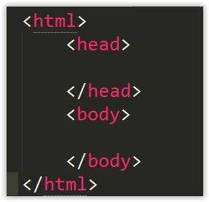
Balises de premier niveau
Balises | Descriptions
<html> … </html> | Indique au navigateur que c’est un document HTML
<head> … </head> | En-tete de page
<body> … </body> | Corps de la page

Slide 6
Balises d’en-tête
Balises | Descriptions
<title> … </title>
<style> … </style> | Du code css
<script> … </script> | Du code javascript
<noscript> … </noscript> | Quand les scripts ne sont pas autorises
<base/> | url par defaut
<link/>
<meta/>

Slide 7
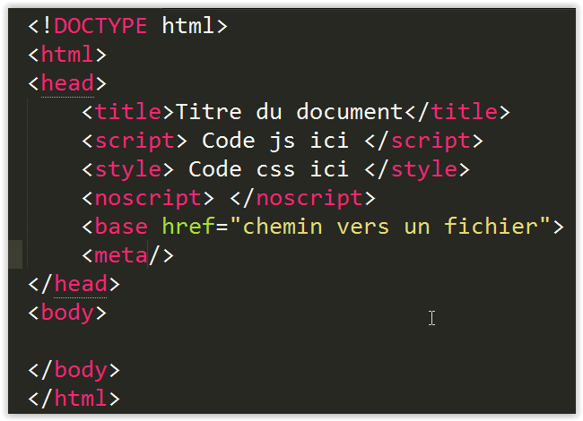

Slide 8
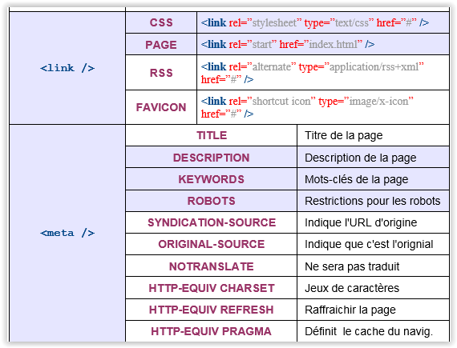
Balises Link et Meta

Slide 9
Balise Meta

Slide 10
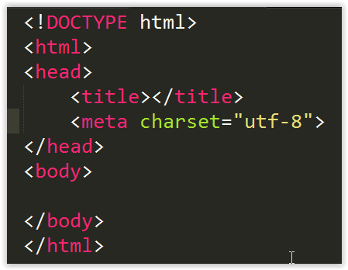
Structure minimale d’un document

Slide 11
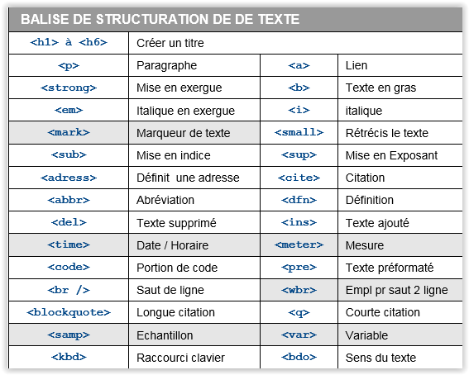

Slide 12
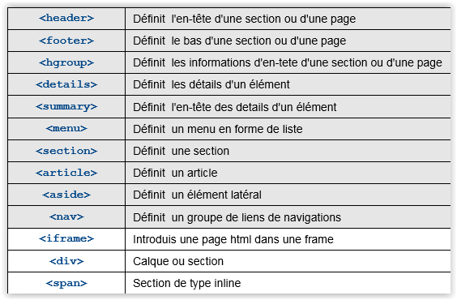
Balises de structuration

Slide 13
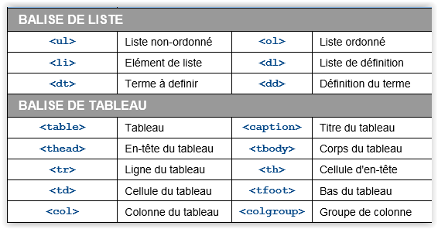
Listes et tableaux

Slide 14
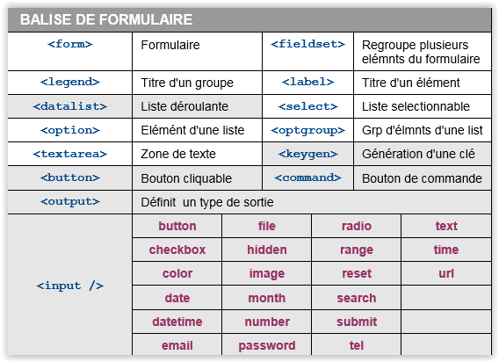

Slide 15
